Slide 1

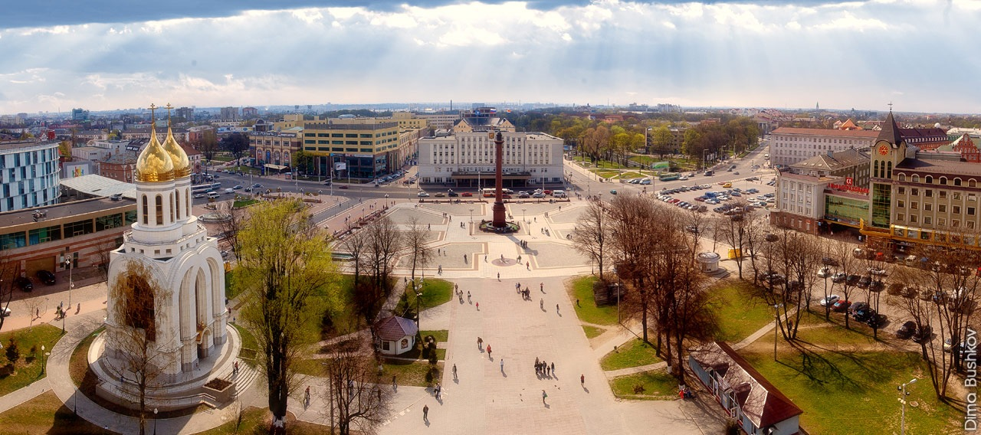
Проект бюджета городского округа
«Город Калининград» на 2017 – 2019 гг.

Slide 2

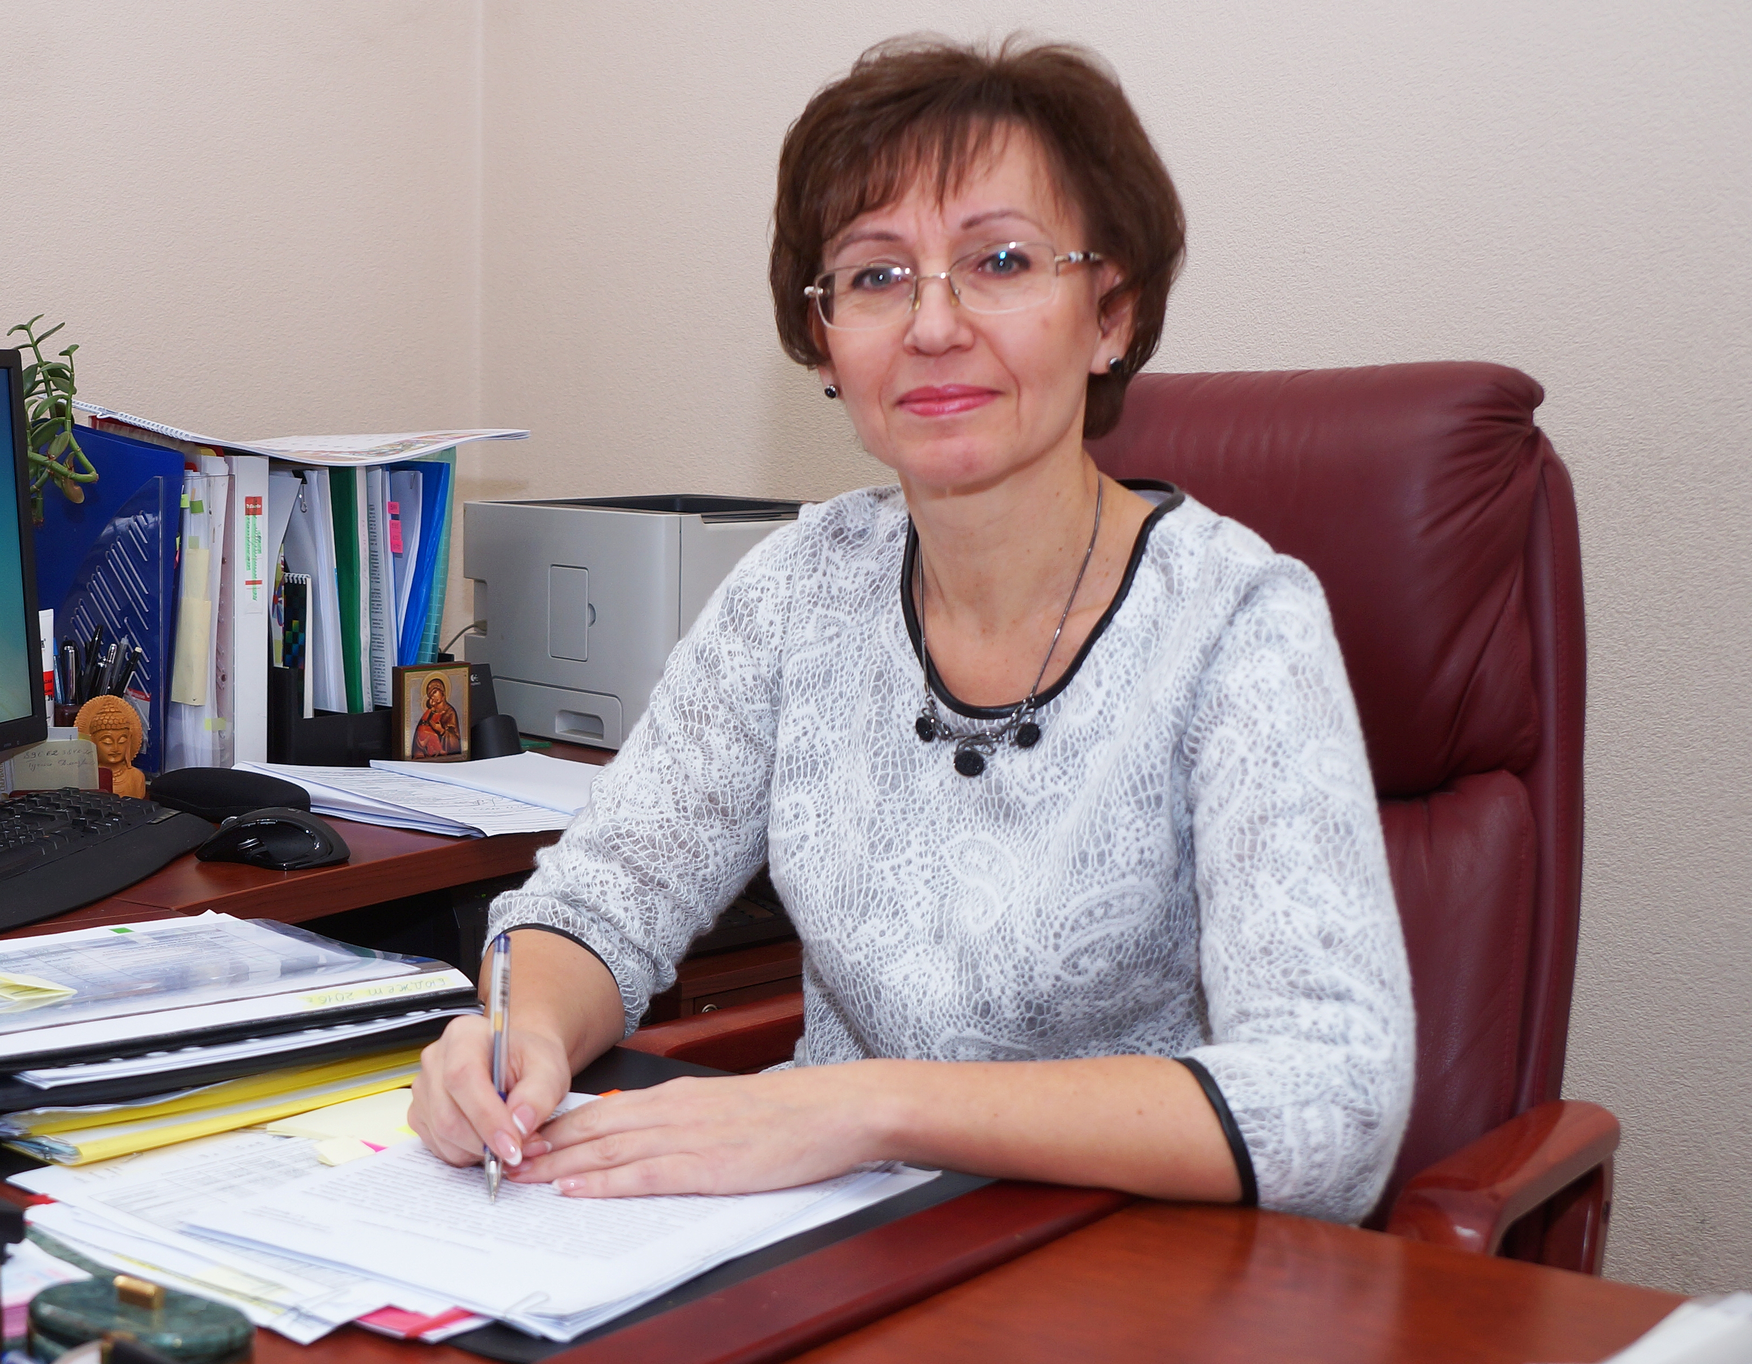
УВАЖАЕМЫЕ ЖИТЕЛИ НАШЕГО ГОРОДА!
В целях предоставления гражданам нашего города актуальной информации о бюджете и бюджетном процессе в доступном формате, специалистами комитета экономики, финансов и контроля разработан аналитический продукт «Бюджет для граждан» городского округа «Город Калининград», который содержит сведения об общих параметрах бюджета, включая структуру доходов и расходов бюджета; поступления в бюджет в разрезе налоговых и неналоговых доходов; объем межбюджетных трансфертов; объем долга и дефицита бюджета субъекта Российской Федерации и другие сведения. Мы вовлекаем жителей в бюджетный процесс и практику муниципального управления.
При формировании бюджета на 2017 год и 2018-2019 плановый период мы основывались на консервативных оценках, что исключает риски неисполнения первоочередных расходных обязательств в условиях продолжающейся неблагоприятной ситуации в экономике и финансовых рынках.
В этой связи первоочередной задачей для нас явилось найти баланс между нашими возможностями (доходами), а также потребностями в финансировании расходов. В проекте бюджета сохранены все социальные гарантии для жителей нашего города.
С уважением,
заместитель главы администрации,
председатель комитета экономики, финансов и контроля
Н.А.Дмитриева

Slide 3
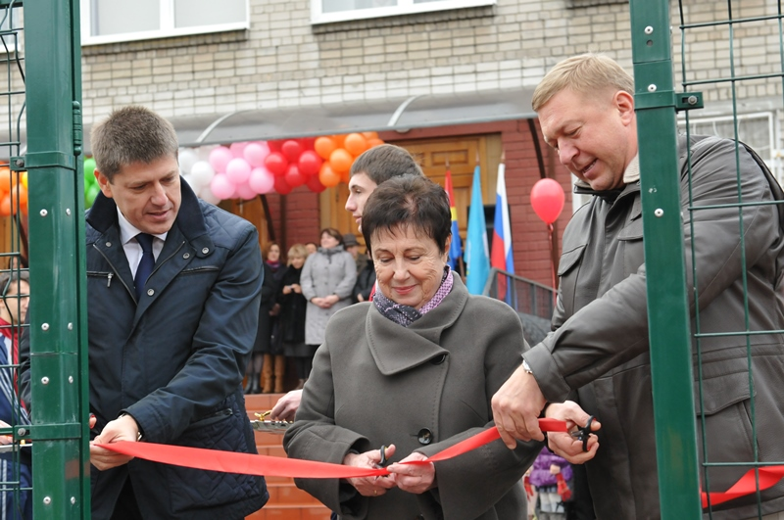
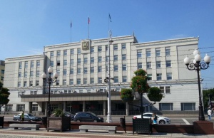
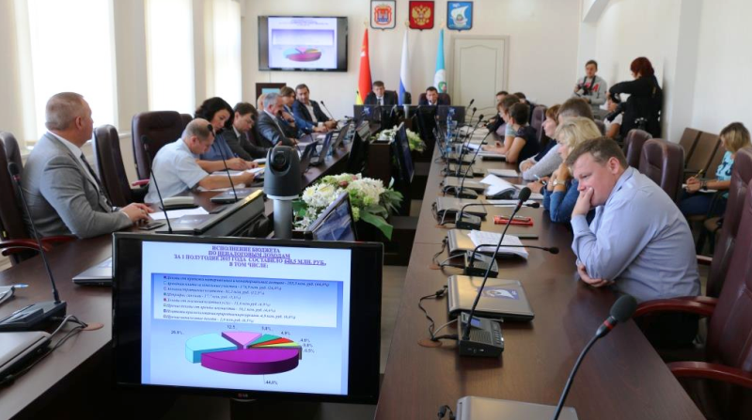
Основные параметры бюджета городского округа «Город Калининград» 2016 -2019 гг.
Млн. руб.
Наименование показателя | 2016 (утвержденный план) | 2017 (прогноз) | %, 2017 к 2016 | 2018 (прогноз) | 2019 (прогноз)
Доходы, в том числе собственные средства межбюдж. трансферты Безвозмездные поступл. | 10 330, 7 7 154,8 3 175,9 | 10 608, 2 6 852,2 3 753,3 2,7 | 102,7% 95,8% 118,2% | 10 452,0 6 698,7 3 753,3 | 10 668, 96 6 915,66 3 753,3
Расходы | 10 330, 7 | 10 608, 2 | 102,7% | 10 452, 0 | 10 668, 96
Дефицит / профицит | - | - | - | - | -

Slide 4

ИЗМЕНЕНИЯ МЕЖБЮДЖЕТНЫХ ОТНОШЕНИЙ НА 2017 ГОД
ГОРОДСКОЙ ОКРУГ "ГОРОД КАЛИНИНГРАД"
Наименование | Норматив отчислений налога в 2016 году | Изменения с 1 января 2017 года
Единый налог, взимаемый в связи с применением упрощенной системы налогообложения | 30% | 20% Закон Калининградской области от 07.11.2016 №7 «О внесении изменений в отдельные законы Калининградской области»
Налог на имущество организаций | 25% | 20 % Закон Калининградской области от 07.11.2016 №7 «О внесении изменений в отдельные законы Калининградской области»

Slide 5
ДИНАМИКА РОСТА (СНИЖЕНИЯ) ДОХОДОВ

Slide 6
Структура собственных доходов бюджета городского округа
«Город Калининград» на 2017-2019 годы
Год | Собственные (налоговые и неналоговые) доходы бюджета, в том числе: | Налоговые доходы, млн. рублей | Неналоговые доходы, млн. рублей
2017 | 6852,2 | 5714,0 | 1138,2
2018 | 6698,7 | 5773,2 | 925,5
2019 | 6915,7 | 5978,4 | 937,3

Slide 7
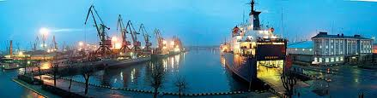
Структура налоговых доходов бюджета в 2017 году
Всего налоговых доходов, млн. рублей
2016 (оценка) | 2017 (прогноз) | Темп роста
5948,0 | 5714,0 | -3,9%
+3,2%
+7,3%
-16,6%
-4,0%
+1,3%
Темп роста к оценке 2016 года

Slide 8



Неналоговые доходы бюджета на 2017 год – 1138,2 млн. руб.
Сумма доходов, млн. рублей
Доходы от использования имущества, находящегося в государственной и муниципальной собственности, в том числе:
Арендная плата за землю
Арендная плата за имущество
Платежи от муниципальных предприятий
419,5
23,4
5,6
-1,8%
11,1
Платежи при пользовании природными ресурсами
-5,0%
135,6
Доходы от оказания платных услуг (работ) и компенсация затрат городского округа
в 9,2 р.
Доходы от продажи материальных и нематериальных активов, в том числе:
Доходы от продажи квартир
Доходы от реализации имущества
Доходы от реализации земельных участков
5,0
45,3
297,6
+51,0%
133,5
Административные платежи и сборы
-4,0%
61,7
Штрафы, санкции, возмещение ущерба
-23,2%
Темп роста (снижения)
к оценке 2016 года

Slide 9
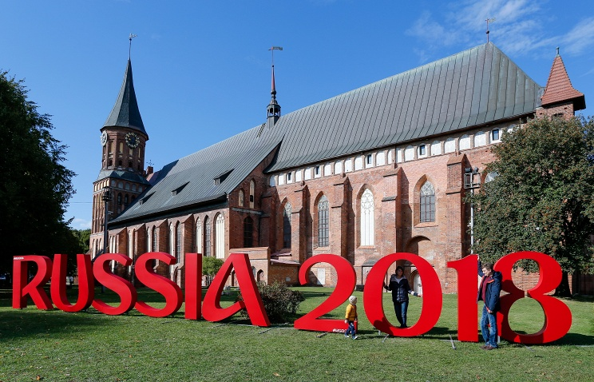



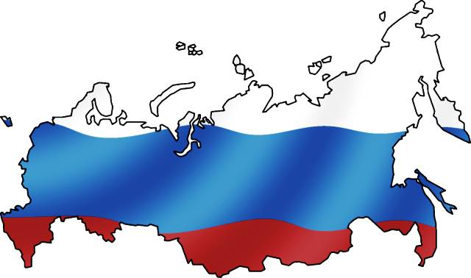


Расходы бюджета городского округа «Город Калининград» 2016-2019 гг.
 | Наименование показателя | 2017 (проект) Доля в (млн. руб.) общем объеме расходов | 2018 (проект) (млн. руб.) | 2019 (проект) (млн. руб.)
 | Национальная безопасность, правоохранительная деятельность | 82 369,06 1% | 62 574,5 | 63 912,9
 | Социальная сфера (образование, социальная политика, культура, физическая культура и спорт) | 6 048 601,4 57% | 6 082 861,5 | 6 279 578,6
 | Национальная экономика | 1 481 190,5 14% | 1 345 949,8 | 1 315 525,03
 | Общегосударственные вопросы, СМИ, охрана окружающей среды | 1 432 446,8 13% | 1 562 944,3 | 1 760 104,7
 | Жилищно-коммунальное хозяйство | 1 075 129,9 10% | 968 353,8 | 8 410 38,4
 | Муниципальный долг | 488 467,5 5% | 429 353,7 | 408 801,2
 | ИТОГО | 10 608 205,2 | 10 452 037,6 | 10 668 960,9

Slide 10


Структура расходов городского округа «Город Калининград» в 2017 г.
В общем объеме расходов 2017 года составляют расходы
57% - на социальную сферу,
14% - национальная экономика,
13% - общегосударственные расходы,
10 % - жилищно-коммунальное хозяйство,
5% - обслуживание муниципального долга,
1 % - национальная безопасность
млн. руб.

Slide 11
Динамика расходов бюджета городского округа «Город Калининград» 2016-2019 гг. млрд. руб.
11

Slide 12
Объем расходов, осуществляемых за счет средств местного бюджета и межбюджетных трансфертов в 2017-2019 гг.

Slide 13
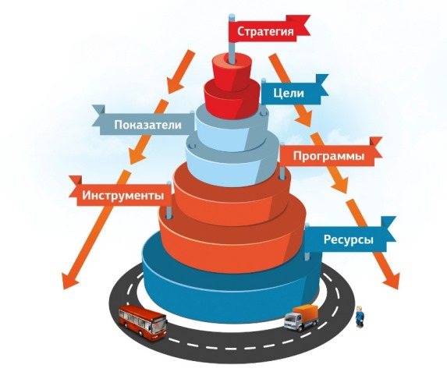
Формирование бюджета городского округа «Город Калининград» на основе программно-целевого метода в 2017 году

Slide 14
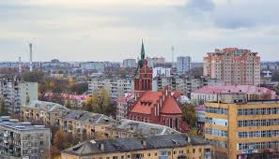
Формирование бюджета городского округа «Город Калининград» на основе программно-целевого метода в 2017 году млн.руб.
Наименование | 2017 | 2018 | 2019
Программное направление деятельности | 8206,02 | 7976,1 | 7981,5
Непрограммное направление деятельности ИТОГО | 2402,2 | 2476 | 2687,4
10 608,2 10 452,03 10 668,96
Программное направление
Непрограммное направление

Slide 15

Формирование бюджета городского округа «Город Калининград» на основе программно-целевого метода в 2017 году
Программы жилищно-коммунальной сферы | Объем финансирования в 2017г. (тыс. руб.)
Развитие коммунальной инфраструктуры городского округа «Город Калининград» | 74359,23
Обеспечение эффективного использования муниципального имущества и земельных ресурсов городского округа «Город Калининград» | 72211,2
Развитие дорожно-транспортного комплекса городского округа «Город Калининград» | 1223066,29
Благоустройство и экология городского округа «Город Калининград» | 460442,28
Обеспечение условий для реализации гражданами своих прав в области жилищных отношений | 249000
Переселение граждан из аварийного жилищного фонда и муниципальных жилых помещений, признанных непригодными для проживания | 60000

Slide 16

Формирование бюджета городского округа «Город Калининград» на основе программно-целевого метода в 2017 году
Программы социальной и иных сфер | Объем финансирования в 2017г. (тыс. руб.)
Обеспечение градостроительной и архитектурной деятельности в городском округе «Город Калининград» | 25127
Обеспечение эффективного функционирования органов местного самоуправления городского округа «Город Калининград» | 114280,86
Осуществление мероприятий по гражданской обороне и защите населения и территории городского округа «Город Калининград» от чрезвычайных ситуаций | 23043,36
Развитие системы образования городского округа «Город Калининград» | 4658860,44
Социальная поддержка населения городского округа «Город Калининград» | 491340,67
Сохранение и развитие культуры в городском округе «Город Калининград» | 442367,5
Развитие молодежной сферы, физической культуры, спорта и дополнительного образования спортивной направленности в городском округе «Город Калининград» | 311274,12
Развитие малого и среднего предпринимательства в городском округе «Город Калининград» | 650
Управление муниципальными финансами городского округа «Город Калининград» | 0

Slide 17
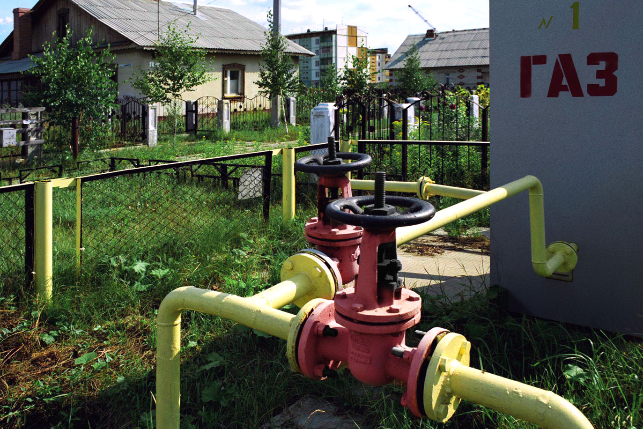
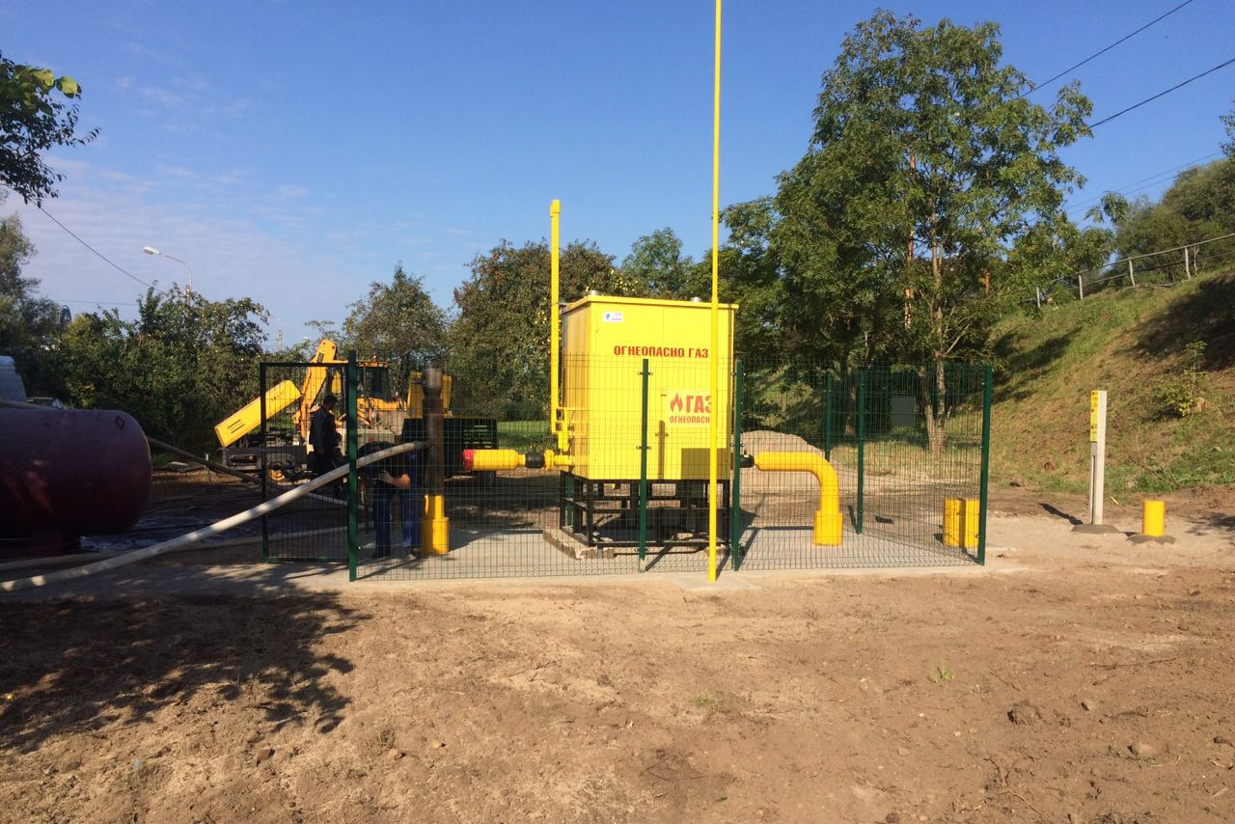
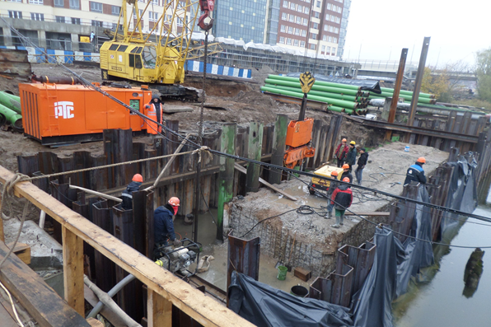
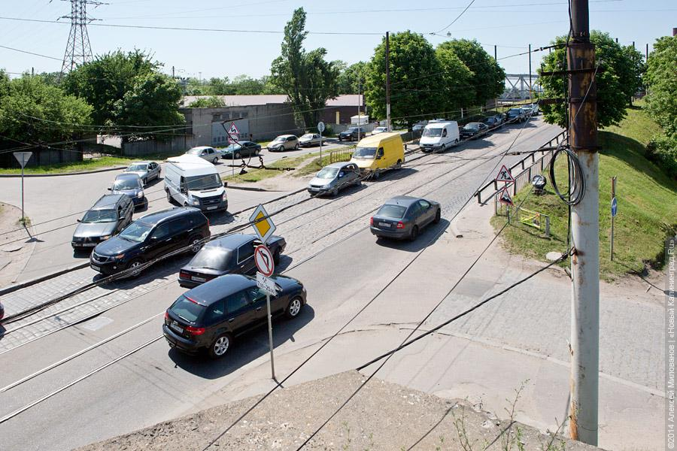
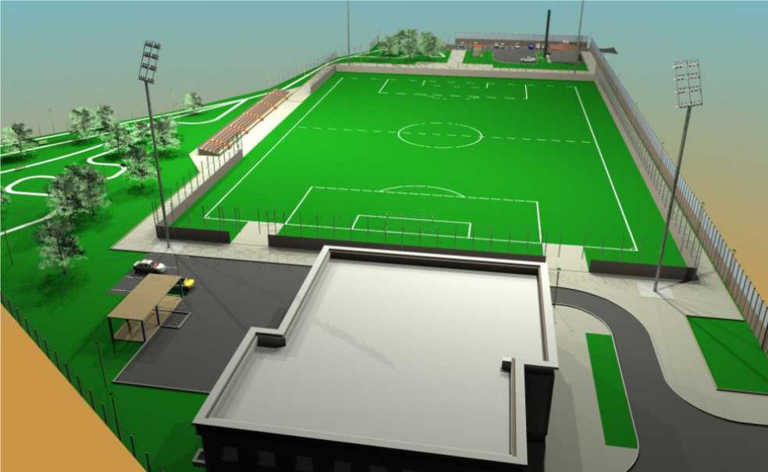
Капитальные вложения в рамках адресной инвестиционной программы в 2017-2019 гг.
Проектом адресной инвестиционной программы в 2017 предусмотрены мероприятия по проектированию, строительству (реконструкции) и приобретению в муниципальную собственность 28 объектов.
Объем капитальных вложений в 2017 году, всего – 1,9 млрд. руб., в том числе за счет средств местного бюджета – 286,6 млн. руб., за счет средств вышестоящих бюджетов – 1,6 млрд. руб.
Из 286,6 млн. руб. местного бюджета планируется направить на:
объекты коммунального хозяйства – 43 млн. руб.,
развитие улично-дорожной сети – 171,2 млн. руб.,
объекты социальной сферы – 52,7 млн. руб.

Slide 18
Объекты адресной инвестиционной программы, реализация которых предусмотрена в 2017 году.
10 объектов газификации, в т.ч. газификация мкр. «Северная гора» ( очередь), строительство газораспределительных сетей и газопроводов-вводов
в пос. М. Борисово, пос. Южный (3 очередь), пос. Комсомольское, пос. Суворово
(в случае софинансирования за счет средств областного бюджета).
Объекты улично-дорожной сети, в т.ч. строительство улично-дорожной сети в «Северном жилом районе», строительство эстакады по ул. А. Суворова с устройством инженерных сетей, реконструкция моста «Высокого» через реку Преголю, реконструкция ул. Генерала Павлова.
Объекты социальной сферы: строительство сетей канализации МАОУ ООШ №15
по ул. Дзержинского, 163, приобретение в муниципальную собственность комплекса зданий и сооружений детского сада по ул. Павлика Морозова, 7а
(НДОУ «Детский сад» ОАО «РЖД»).

Slide 19
Муниципальный долг городского округа «Город Калининград» 2015-2018 гг.
Верхний предел муниципального долга в 2016 г. – 6220,7 млн. руб.,
в 2017 г.- 5711,7 млн. руб., в 2018 г. – 5628 млн. руб., в 2019 г. – 5543,6 млн. руб.

Slide 20

СПАСИБО ЗА ВНИМАНИЕ !

